Slide 1


Slide 2
Übersicht
Wofür steht autoPSI?
Ideen, Gedanken, Grundkonzept
GUI-Prototyp entweder live oder Screenshots
GenericDAO-Prototyp
JavaSpace Konzept (JavaSpace-Prototyp)
Wie weit sind wir?
Was machen wir noch?
Notes:
Wer präsentiert was?
Feli: Einleitung, Grundkonzepte
Stephe: Grundkonzepte GUI, GUI live-Präsentation bzw. Screenshots
Rudolf: GenericDAO
Alpay: JavaSpace
Rudolf: Wie weit sind wir? Was machen wir noch?

Slide 3
Wofür steht autoPSI?
autoPSI steht für automatic PersonalStudentInformation
autoPSI ist ein Termin- und Organisationsplaner für Studenten aller Fakultäten
autoPSI ist intuitiv bedienbar und ist benutzerfreundlich
autoPSI ermöglicht den Austausch von Information unter Studenten à la P2P

Slide 4
Ideen, Gedanken, Grundkonzept
Die Hauptansicht bietet einen Kalender, welcher eine grobe Übersicht über die Termine gibt
Zusätzlich zum Kalender gibt es eine Infobar, die genauere Details zum gerade gewählten Termin bietet
Eine Statusbar liefert jederzeit Informationen über die möglichen Aktivitäten
::Konzeptzeichnung und Erklärung

Slide 5
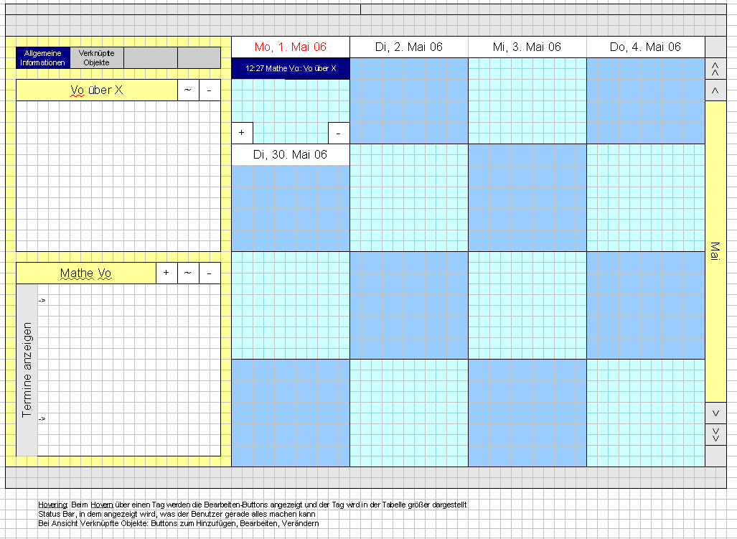
Ideen, Gedanken, Grundkonzept

Slide 6
Ideen, Gedanken, Grundkonzept
::Das Bearbeiten-Fenster textuell beschrieben...

Slide 7
Ideen, Gedanken, Grundkonzept
::Bild vom Bearbeiten-Fenster

Slide 8

GenericDAO
GenericDAO erlaubt Datenzugriff auf eine beliebige Tabelle
::...,

Slide 9
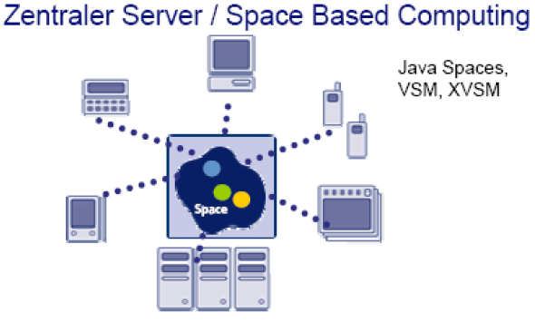
JavaSpace - Konzept
Der JavaSpace ermöglicht den Austausch von Informationen aus den Datenbanken
der einzelnen Studenten
keine teure Server- Hardware notwendig

Slide 10
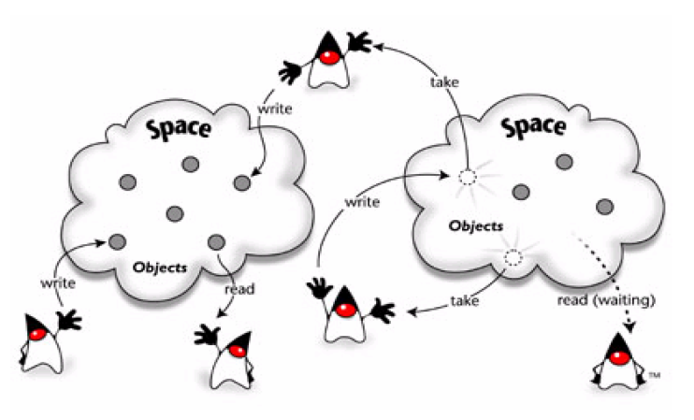
JavaSpace-Beispiel
D
C
A
B
E

Slide 11
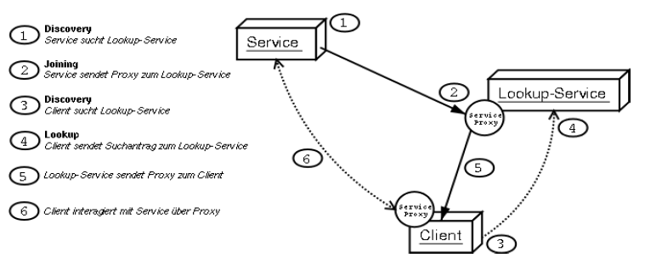
JavaSpace-Client

Slide 12
Wie weit sind wir?
Designphase größtenteils abgeschlossen
Entwicklung einiger Prototypen
Beginn der Implementierung

Slide 13
Was machen wir noch?
Implementierung fertigstellen
Testphase
Dokumentation abschließen
Produkt fertigstellen

